Slide 1
Modül 3
Dijital Sosyal İnovasyon
Sosyal İnovasyon Fikrinizi veya İşinizi Kurmak için Tasarım Düşüncesini Kullanma

Slide 2
Tüm 6 Modüle Genel Bakış
Modül 1 Dijital Sosyal İnovasyon Giriş - teknoloji ve yeni medyanın kesişme noktasındaki potansiyel
Modül 2 Gençler için fırsatlar nerede? Sağlık, demokrasi, tüketim, para, şeffaflık ve eğitimde sosyal sorunların çözümleri
Modül 3 Tasarım Düşüncesinde Ustalaşma ve Uygulama
Modül 4 İşinizi İlerletme ve Amaca Yönelik Ortaklıklar Oluşturma
Modül 5 Dijital Sosyal İnovasyon Fikriniz Nasıl Finanse Edilir ve Finanse Edilir
Modül 6 Sosyal İnovasyon Misyon Pazarlama – Kalplere ve Akıllara Ulaşmak
HOŞGELDİNİZ

Slide 3
Modül: Ne öğreneceksiniz?
Tasarım Düşüncesi nedir ve yolu nedir ve Tasarım Düşüncesi Sosyal İnovasyon Fikrinize nasıl uygulamanız gerekir?
Tasarım Düşüncesi– DÜŞÜN – BULUŞ - YENİLİK YAP Sorun nasıl doğrulanır ve yenilikçi çözüm(ler) nasıl oluşturulur: Tasarım Düşüncesine giriş ve Beş Aşama
Tasarım Düşüncesinde Ustalaşma ve Uygulama Tasarım Düşüncesi ve Kolektif Etki ve karşılanmayan müşteri ihtiyaçlarının sorunun merkezine yerleştirerek nasıl karşılanması.
Genel bakış

Slide 4
Modül 3 Öğrenme Hedefleri
Mevcut süreçleri iyileştirmek, başarılı uygulamayı engelleyen engelleri kaldırmak veya azaltmak için dijital nihai sosyal inovasyon sonucunu oluşturmak için Tasarım Düşüncesi ilkelerini öğrenin ve uygulayın.
Sosyal sorunlara nasıl daha iyi çözümler geliştireceğinizi öğrenin, örn. insan merkezli bir yaklaşım benimseyerek ve benzersiz kültürel bağlamlar ve belirli durumlarla ilgili olduklarından emin olarak.
Dünyayı nasıl yorumlayacağınızı ve tasarım katılımcıları olarak gerçek insanlarla nasıl çalışacağınızı, güvenli bir şekilde yaratıcı riskler almayı, prototiplerden öğrenmeyi, çevik ve yinelemeli olmayı öğrenin. “Sosyal inovasyon değişim ajanları” olmak için gerekli olan bir dizi yetenek geliştireceksiniz.

Slide 5
Tasarım Düşüncesi….
İnsanlar, baskın veya daha yaygın problem çözme yöntemlerine uymayan yeni düşünme yolları geliştirmeye çalıştıkları için, genellikle 'kutunun dışında' düşünme olarak anılır.
Bir yaklaşım olarak, tasarım odaklı düşünme, hepimizin sahip olduğu ancak daha geleneksel problem çözme uygulamaları tarafından göz ardı edilen kapasitelerden yararlanır. Sadece insan merkezli ürün ve hizmetler yaratmaya odaklanmakla kalmaz, aynı zamanda sürecin kendisi de derinden insandır. Tasarım odaklı düşünme, sezgisel olma, kalıpları tanıma, işlevsel olmanın yanı sıra duygusal anlamı olan fikirler oluşturma ve kendimizi kelimeler veya semboller dışındaki ortamlarda ifade etme yeteneğimize dayanır.

Slide 6
Tasarım Düşüncesi Tekniklerini kullanmaktan projeniz nasıl faydalanacak?
.
Tasrım Düşüncesi, yüksek etkili çözümlerin hayata geçmesine izin verdiği için bir sosyal inovasyon fikri geliştirmek için mükemmeldir. Özellikle sosyal girişimcilerin daha yenilikçi olmalarına, kendilerini farklılaştırmalarına, yeniliklerini pazara daha hızlı sunmalarına yardımcı olur.

Slide 7
Hızlı Hatırlatma!!!
Dijital sosyal inovasyon geleceği nasıl etkileyebilir ve dahil olan herkes için "iyi" yapabilir!
Nesta – İnovasyon Vakfı, Birleşik Krallık
https://youtu.be/DSijSS7MKN4

Slide 8
Tasarım Düşüncesine Giriş
Düşün – Buluş – Yenilik Yapın
Dünyamız şimdi belki de her zamankinden daha hızlı değişiyor ve inovasyon eğrisinin önünde kalmayı daha da kritik hale getiriyor. Bu bölümde, insanların ihtiyaçlarını, teknolojinin olanaklarını ve iş başarısı için gereksinimleri, tasarım odaklı düşünme, sistematik yaratıcı düşünme ve sizi yönlendiren ürün ve hizmetler oluşturmanıza olanak sağlayacak strateji ile bütünleştirmek için neyin gerekli olduğunu öğreneceksiniz. dijital sosyal yenilik iş ileri.

Slide 9
İzleyin…
Sosyal İnovasyon Projelerinde Tasarım Düşüncesi Nedir?
Generation TVET
https://www.youtube.com/watch?v=TPDLD35_hgE

Slide 10
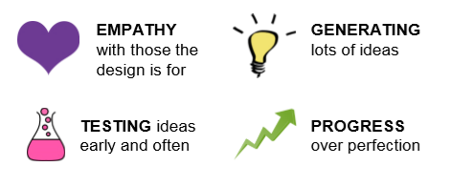
Tasarım odaklı düşünme, karmaşık sorunları çözmek için olası yollar üretmenin bir yoludur.
Keyifli, ilham verici ve kaliteli ürünler, hizmetler, deneyimler veya bunları kullananlar için çalışan sistemler yaratmakla ilgilidir.
Tasarım odaklı düşünme, insanların yeni şeyleri hayata geçirerek olabileceklerin olanaklarını keşfetmelerine yardımcı olur.
Tasarımcılar ne isteniyorsa işe başlar: son kullanıcıların ihtiyaçları ve istekleriyle. İçgörü kazanmak için, insanların geliştirdiği hataları ve düzeltmeleri takip ork for those who use them.
Tasarım Düşüncesi aşağıdakileri
içerir….
Basitçe söylemek gerekirse….

Slide 11
Kullanıcıyı anlamaya çalışır - ürün veya hizmeti tasarladığımız insanlar için bir anlayış geliştirme etrafında döner!
Hedef kullanıcıyla empati kurmamıza ve gözlemlememize yardımcı olur
Problemi sorgulamamıza, varsayımları sonuçları sorgulamamıza yardımcı olur.
İnsana uygun alternatif stratejiler ve çözümler belirlemek için sorunları yeniden tanımlar
Sosyal sorunları çözmeye yönelik çözüme dayalı yaklaşım – beyin fırtınası oturumları, prototip oluşturma ve test etmede uygulamalı yöntemler…
Ayrıca devam eden deneyler - eskiz - prototipleme - kavramları ve fikirleri test etme ve denemeyi de içerir…
Tasarım Düşüncesi hakkında bu kadar özel olan nedir?

Slide 12
Sosyal Yenilikçiler projelerini insan merkezli teknikler uygulayarak tasarlayabilirler - sorunlarını yaratıcı ve yenilikçi bir şekilde çözebilirler!
Tasarım Düşüncesi, yeniliğin kilidini açmak için kullanılan belirli bir dizi prosedür, teknik ve yönteme atıfta bulunur. Tasarım odaklı düşünme, yeniliğin kilidini açmak için kullanılan belirli bir dizi prosedür, teknik ve yönteme atıfta bulunur. (Brown, cited in IDF, n.d)
T. ve D. Kelley, tasarımı “fizibilite, uygulanabilirlik ve arzu edilebilirliğin tatlı noktası” olarak adlandırır (Kelley, 2014, s.19)
Tasarım Düşüncesi, teknolojik olarak mümkün ve ekonomik olarak uygulanabilir olanla insani bir bakış açısından arzu edileni bir araya getirir (Brown, 2009, s.3); ve büyük yenilikçi fikirler üçünün kesiştiği noktada ortaya çıkar. (IDEO U, n.d.)
Tasarım Düşüncesi hakkında bu kadar özel olan nedir?

Slide 13
Tasarım Düşüncesinin 5 Aşaması
Empati Yapın, Tanımlayın, Fikir Verin, Prototip ve Test Edin—5 aşamanın her zaman belirli bir sırayla izlenmesi gerekmediğini anlamak önemlidir. Adım adım katı bir süreç izlemek, onları karıştırmak, tekrarlamak, ne işe yararsa işe yaramak yerine, bunları yenilikçi projenizi geliştirmeye katkıda bulunmanın yolları olarak görün…
Bir sonraki bölüm, Tasarım Düşüncesinin 5 Aşamasını tanıtıyor…
Etkileşim Tasarımı Vakfı
https://www.interaction-design.org/literature/article/5-stages-in-the-design-thinking-process

Slide 14
Düşüncesinin 5 Aşaması
Tasarım Düşüncesi, karmaşık sorunları şu yollarla çözer:
1 Empati kurmak: İlgili insan ihtiyaçlarını anlamak.
2 Tanımlama: Sorunu insan merkezli yöntemlerle yeniden çerçevelemek ve tanımlamak.
3 Fikir Oluşturma: Fikir oluşturma oturumlarında birçok fikir oluşturma.
4 Prototipleme: Prototiplemede uygulamalı bir yaklaşımı benimsemek.
5 Test Etme: Probleme bir prototip/çözüm geliştirme.

Slide 15
Empati kurun
Çözmeye çalıştığınız problem hakkında empatik bir anlayış kazanmak için araştırma yaparak problemi keşfetmeye yardımcı olmak. Araştırma türleri ve oynadıkları rol, örneğin, var olanı belirlemek için masa başı araştırması, ihtiyacı olan kişiyle konuşmak için görüşmeler.
Tanımlayın
Temel sorunu netleştirebilmeniz, tanımlayabilmeniz veya yeniden çerçeveleyebilmeniz için birinci aşamada toplanan tüm bilgileri analiz ederek odaklanmanız gereken alan

Slide 16
Tasarlayın
Yeniliği teşvik etmek ve en iyilerini seçmek için beyin fırtınası faaliyetleri yoluyla birçok fikir üreterek potansiyel çözümler geliştirin.
Prototip
Problem tanımlı tasarım özeti. Çözümün ne olduğunu daha fazla araştırmak için daha önce seçilen fikirlere, fikrin ucuz ve küçültülmüş versiyonlarını yaparak hayat vermek…
Değerlendirin
İşe yarayan çözümleri bulmak için. Çözümü daha da yeniden tanımlamaya yardımcı olacak geri bildirimler toplamak için tasarlandığı kişilerle çözümü ideal bir şekilde değerlendirin

Slide 17
Tasarım Düşüncesinde Ustalaşmak ve Uygulamak
Nereden başlayayım?
Süreç, karşılanmayan müşteri ihtiyaçlarını sorunun merkezine koyar ve her adım sizi sorunu çözmeye daha da yakınlaştırır.
Tasarım odaklı düşünme, karşılanmayan müşteri ihtiyaçlarını anlamakla başlayan güçlü bir problem çözme sürecidir. Tasarım odaklı düşünme yaklaşımları işe uygulandığında, inovasyonun başarı oranı büyük ölçüde artar. 5 Aşamalı Süreç, yaratıcılığı, prototiplemeyi, test etmeyi ve ardından nihai sosyal inovasyon projenizi uygulayabilmeniz için önemli bilgileri ortaya çıkarmanıza izin verecektir. Fikir ve çözüm üretme yolculuğunuza başlamaya hazır olun….

Slide 18
Empati kurun
Kullanıcılarınızın İhtiyaçlarını Araştırın
Burada, genellikle kullanıcı araştırması yoluyla çözmeye çalıştığınız sorun hakkında empatik bir anlayış kazanmalısınız. Empati, tasarım odaklı düşünme gibi insan merkezli bir tasarım süreci için çok önemlidir çünkü dünya hakkındaki kendi varsayımlarınızı bir kenara bırakmanıza ve kullanıcılar ve onların ihtiyaçları hakkında gerçek bir içgörü kazanmanıza olanak tanır. Her şeyi sorguladığınız yer burasıdır: ilk sorunun temel nedenlerine ulaşmak için sorun, varsayımlar ve sonuçlar.
Kullanıcılarınızın ihtiyaçlarını anlayın

Slide 19
Empatı kurun
Önce Düşünün…..
Hedef kitlem için mevcut olan ve eksik olan nedir? İhtiyaçlarını anlamak için ihtiyacım olan bilgiyi almanın en iyi yolu nedir? Mevcut zorlukları ve engelleri nelerdir? Kiminle empati kuruyorum? Nasıl ve ne zaman iletişim kurmam gerekecek?
Anket şablonları, araştırma planlama ipuçları ve araçları, uygun araştırma biçimleri, uygun sorular ve sunum, kapsam belirleme, ne kadar bilgiye ve zamana ihtiyacınız olduğu gibi birden fazla farklı araç ve şablon kullanabilirsiniz. Bu, kimi hedeflemeniz gerektiğini anlayacaksınız.

Slide 20
Empati kurun – Pratik edin
RAHAT BİR YERDE GÖRÜŞME KURUN Yardımcı olmaya çalıştığınız veya çözüm bulmaya çalıştığınız kişilerle zaman geçirin ve notlar alın.
UMUTLARINI, KORKULARINI ÖĞRENİN…Hikayelerini, zorluklarını, en büyük sorunlarını, neye sinirlendiklerini anlatmasını isteyin….
DAVRANIŞLARINI GÖZLEYİN, neden oldukları gibi davrandıklarını sorun – not alın
HEP BİRLİKTE KOYUN Topladığınız bilgileri hepsini bir araya getirerek anlamlandırın – Aşama 2 Tanımla'da onu nasıl daha iyi anlayacağınızı ve yorumlayacağınızı öğreneceksiniz.
Bunu yapmadan önce aşağıdaki slaytları göz önünde bulundurun….
KAYNAK Sosyal inovasyon fikriniz nasıl bulunur ve onu nasıl tanımlarsınız?

Slide 21
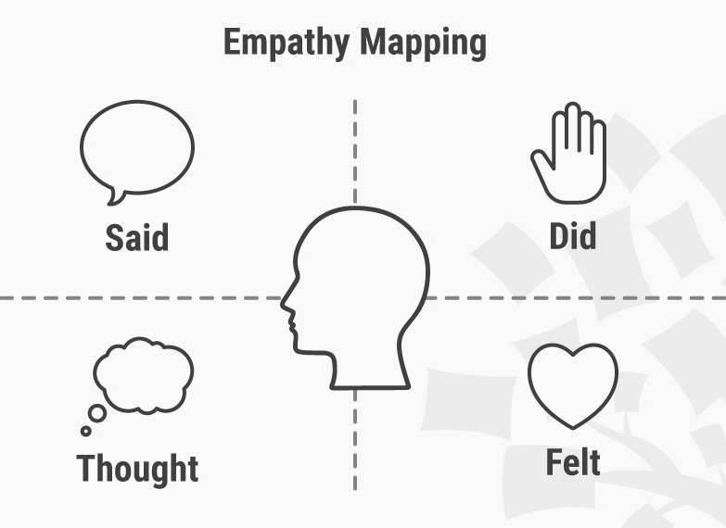
Empati kurun – Pratik edin
KİMLE GÖRÜŞECEKSİNİZ? Kim etkilendi? Sorunu kim yaşıyor? Onlar nereli? Yaş grubu/grupları nedir? İçinde bulundukları durumda bulunmalarının nedeni nedir?
SORUN NEDİR? Onların mücadeleleri nelerdir? Ne lazım? Acı noktaları nelerdir? Neyi çözmek istiyorsun? Sorun nedir, meydan okuma nedir? Başka sorunları keşfetmeye hazır olun…
NEREDE GERÇEKLEŞİR? Sorunu nerede yaşıyorlar? Çevrimiçi mi, çevrimdışı mı yoksa dijital bir alanda mı? Başka kim dahil? Başka neler söz konusu?
NEDEN FARK EDER? Problem neden çözülmeye değer? Kullanıcı için ne yapacak? Senin için ne yapacak?

Slide 22
Empati kurun- Pratik edin
İZLEYİCİLERİNİN ANLAMALARINA YARDIMCI OLUN, onlara ne yaptığınızı ve çözmeye çalıştığınızı açıklayın, cevaplamanız gereken bir dizi soru hazırlayın, daha fazla etkileşime izin vermek için bir tartışma olduğunu onlara bildirin…
KENDİLERİNİ RAHAT ETTİRİN İzleyicilerin neye ihtiyacı olduğunu anlamaya çalışın (çay/kahve, daire ayarı…)? Açabilmeleri için bunun gizli bir oturum olduğunu anladıklarından emin olun, birbirinizi tanımanız için birkaç buz kırıcı tanıtabilirsiniz. ….
Sorgulamanıza yardımcı olması için sonraki slayta göz atın….

Slide 23
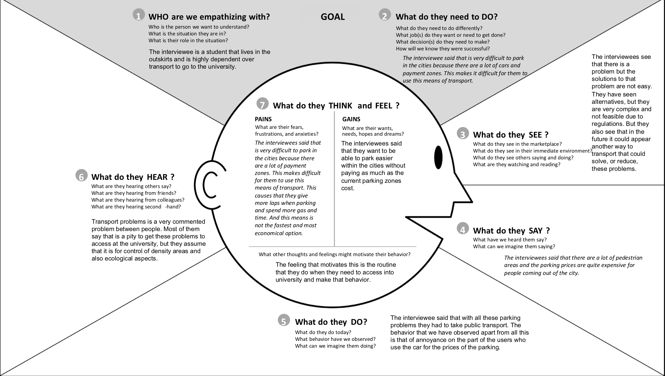
Empati Haritası Canvas
Röportajınızı veya Odak Grubunuzu Kullanıcılarınızın İhtiyaçlarını Düşünerek Tasarlayın!
UX Booth Empati Haritası
https://www.uxbooth.com/articles/empathy-mapping-a-guide-to-getting-inside-a-users-head/

Slide 24
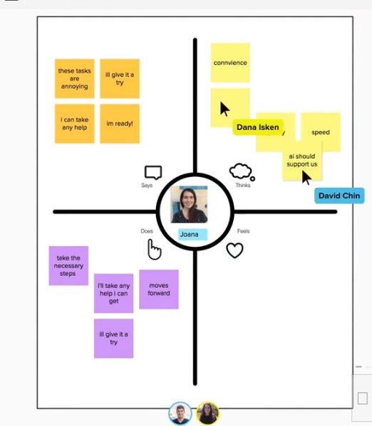
Diğer Araçlar ve Alıştırmalar Empati Haritası Kanvas
Kullanıcınızın İhtiyaçlarını Düşünerek Tasarım Yapın!
Bu araçlar, insanlar için derin, paylaşılan bir anlayış ve empati geliştirmenize yardımcı olacaktır; Empati Haritası, kullanıcının deneyiminin, ihtiyaçlarının ve acı noktalarının yönlerini tanımlamaya yardımcı olan bir araçtır. Şablon, kullanıcılarınızın deneyimini ve zihniyetini hızlı bir şekilde anlamanıza olanak tanır.
Kullanıcılarınız için derin bir ortak anlayış ve empati geliştirmeyi anlamak için Empati Haritası Aracını kullanmaya başlayın.
Kitlenizin temel yönlerini grafiklendirerek motivasyonlarını anlamak için Empati Elmas Aracını kullanın
Fırsatları belirlemek ve sonraki adımları belirlemek için ortak bir müşteri istekleri ve öncelikleri anlayışı oluşturmak için Customer Discovery Canvas'ı deneyin

Slide 25
Gerçek Sosyal Aksiyon Kahramanları, Empatiye Öncelik Verir
Eleanor, aşk ilişkisinin 2016'da Wevolution ile başladığını söylüyor. Sosyal inovasyon modeli harika ve dünya çapında katılan 8 milyon kadının hayatını iyileştiriyor.
Kendi kendine güvenen grupları teşvik eden ilham verici Eleanor Campbell liderliğindeki WEvolution. Bu küçük, kendi kendine başlayan gruplar, toplu olarak para biriktirmek (haftada 1 sterlin düşünün) için haftada 6-10 kadını bir araya getiriyor ve bunu küçük işletmeler (zanaatkarlık, yemek pişirme, temizlik vb.) başlatmak için kullanıyor. Bunu yaparken de kadınlar bağlantı ve destek buluyor ve para kazanmanın yolunu oluşturuyor..

Slide 26
Shared Lives Plus, öğrenme güçlüğü veya bunama gibi ek ihtiyaçları olan yetişkinleri, yatılı bakım yerine bir aile ile yaşama konusunda destekler. Bu model devlete her yıl milyonlarca tasarruf sağlıyor, ancak daha da önemlisi, 12.000 aileden biriyle yaşamaya başlayanlar, kendilerini güvende hissetmek ve arkadaş edinmek gibi çok daha iyi sonuçlar bildiriyor.
GoodSAM, yakındaki gönüllü ilk yardım görevlilerini bir ambulans ekibiyle birlikte acil durumlara karşı uyaran bir uygulama. Gönüllüler, ambulansın trafiği kesmesini beklerken kalp masajını başlatabilir ve ayrıca olay yerindeki video yayınlarını 999 sevk kontrol odasına aktarabilir. 1,3 milyon kişi artık platformda gönüllü olarak zaman ayırıyor, yani her hafta hayat kurtarılıyor ve Hükümetin bunu ilk 750.000 COVID-19 gönüllüsünü harekete geçirmek için kullanmasını destekledik.
Covid Tech El Kitabı, Connection Coalition, Fareshare, The Cares Family ve daha pek çoğu, COVID-19'un ilk dalgasında toplulukları doğrudan desteklemek ve en iyi fikirlerin hızla yayılmasını sağlamak için çok hızlı yanıt veren kişilerdir.
Fikirlerinin Merkezinde Empati Olan Daha Gerçek Sosyal Aksiyon Kahramanları
COVID-19 Müdahale Fikirleri

Slide 27
ÖRNEK YDSI
Care Across
Thanos Kosmidis, BK
Kanser hastalarının sağlığına odaklanan bir dijital sağlık başlangıcı.
Care Across, kansere odaklanan bir dijital sağlık kuruluşudur. Vizyonları, hastalara ve bakıcılara, teşhisten uzun süreli bakıma kadar hastanelerinin ötesinde kanserle savaşmalarına yardımcı olacak en iyi araçları sağlamaktır. Güvenilir bilgiler, faydalı araçlar, psikolojik destek ve uzman tavsiyesi yoluyla kanserden etkilenen insanları desteklerler.

Slide 28
Genç Dijital Sosyal Yenilikçi ile Röportaj
TAM RÖPORTAJ İÇİN LİNK
S 1 Bu fikir nasıl aklına geldi?
Hem güvenilir bilgi hem de destek açısından kanser hastalarının ihtiyaçlarını karşılamada çok büyük bir boşluk olduğunu fark ettim. Hastaların giderek daha fazla çevrimiçi bilgi ve kaynak aradıklarını fark ettim ve çoğu zaman doğru kaynakları belirlemekte zorlandılar. Buldukları materyali anlamada da büyük zorluklarla karşılaştılar. Hem uzmanları hem de sıradan insanları içeren mevcut durumun sistematik bir analizini* gerçekleştirdik. Bunu takiben, konsepti iyileştirmeye devam etmek için uzmanlar ve hastalar (ve hasta temsilcileri) ile çok sayıda görüşme yapıldı.
*Sistematik Analiz, belirli bir soruya ihtiyacımız olan cevapları almak için açıkça tanımlanmış yolları araştırarak ve kullanarak mevcut tüm bilgileri toplar..

Slide 29
Tanımlayın
'Kullanıcılarınızın' İhtiyaçlarını ve Sorunlarını Tek Bir İfade veya Cümleye Koyun
Empati Kurma aşamasında topladığınız tüm bilgileri bir araya getirmenin zamanı geldi. Bu adımda sorunu tanımlayacaksınız. Gözlemlediklerini ve öğrendiklerini analiz edecek ve hepsini tek bir cümle veya ifadeyle problemini anlayabileceğin şekilde ortaya koyacaksınız. Bunu, problem ifadeleri geliştirerek ve sonunda bir tane snuç bularak yaparsınız. Aşama 3 fikrine hazırlanmak için insan merkezli bir yaklaşım kullandığınızdan emin olmak için kişiler de oluşturabilirsiniz.
Sorun nedir?

Slide 30
Tanımlayın - Sorun İfadeleri Nelerdir?
Anlamlı ve eyleme geçirilebilir bir sorun bildirimi tanımlayan Tasarım Düşüncesi sürecinin ayrılmaz bir parçası. Başka bir deyişle, tam olarak hangi sorunu çözüyorsunuz?
Bu, genellikle “tasarım zorluğu” olarak da adlandırılan Tasarım Düşünce Sürecinin en zor kısmıdır…
Probleminizi tanımlamanız, Tasarım Düşünce sürecinizi ve sonucunuzu büyük ölçüde iyileştirecektir. Neden? Sorun bildiriminizin harika bir tanımı size rehberlik edecek ve fikir oluşturma sürecini doğru yönde başlatacaktır.
Netlik getirecek ve tasarım alanına odaklanacaktır.
Sorununuzu tanımlamaya yeterince dikkat etmezseniz, karanlıkta tökezleyen biri gibi çalışırsınız.
Sorun Bildiriminizi Tanımlamanın Yollarının Tam Kaynağına Bakın

Slide 31
Tanımla - Önce Analiz ve Sentezi Anlamanız Gerekiyor!
Design Thinking Analysis, zor kavramları ve sorunları daha küçük, anlaşılması daha kolay parçalara bölmekle ilgilidir. Örneğin, Design Thinking sürecinin ilk aşaması olan Empathize aşaması sırasında, kullanıcılarınızı daha iyi anlamak için bilgileri keşfettiniz ve gözlemlediniz.
Design Thinking Synthesis, tüm fikirleri oluşturmak için bulmacayı yaratıcı bir şekilde bir araya getirmeyi içerir. Başka bir deyişle, bir sorun ifadesi oluşturmak için topladığımız veri ve bilgileri düzenler, yorumlar ve anlamlandırırız.
İlk analiz Empati kurma Aşama 1 sırasında gerçekleşir ve ilk sentez Aşama 2 sırasında gerçekleşir, bunlar sadece bu aşamalarda değil, genellikle Tasarım Düşüncesi sürecinin tüm aşamalarında gerçekleşir. Tasarım düşünürleri genellikle yeni içgörüleri birleştirmeden önce bir durumu analiz eder ve daha sonra daha ayrıntılı bir sentez oluşturmak için sentezlenmiş bulgularını bir kez daha analiz eder.

Slide 32
Tanımlayın - İyi Sorun İfadesi ...... Olmalıdır
İnsan odaklı. Empathize aşamasında, kullanıcılarınıza veya hedef kitlenize, ihtiyaçlarınıza ve onlar hakkında keşfettiklerinize sorun bildiriminize nerede karar verin. Sorun ifadesi, yalnızca teknoloji, para kazanma veya ürün veya hizmetin nasıl görüneceği hakkında değil, yardım etmeye çalıştığınız kişilerle ilgili olmalıdır.
Yaratıcı özgürlük için yeterince geniş. Bu, çözümünüzü uygulamak için belirli bir yola çok fazla odaklanmayın anlamına gelir. Sorun bildirimi ayrıca teknik gereksinimleri listelememelidir, çünkü bu sizi kısıtlar ve çözümünüze beklenmedik değer ve keşifler getirebilecek alanları keşfetmenizi engeller.
Yönetilebilir kılmak için yeterince dar. Çok geniş veya genel olmamalı, birinin bir cümlede anlaması için yeterince spesifik olması gerekir. Kolay yönetilebilir olması için projenin ne olduğu ve amacı açık olmalıdır.

Slide 33
Problem Bildirimi
'Kullanıcılarınızın' İhtiyaçlarını ve Sorunlarını Tek Bir İfade veya Cümleye Koyun
Önce düşünmeye başla….
Ele almak istediğiniz sorun veya acı nedir?
Kullanıcıların tam olarak neye ihtiyacı var? Onlar ne diyorlar?
Herhangi bir kilit nokta ve bilgi keşfedildi mi?
Bu sorunları çözmelerini engelleyen nedir? Engelleri nerede?
Ne diyorlar, düşünüyorlar ve hissediyorlar?
Problem Bildirimi

Slide 34
Probleminizi Tanımlayın, Alıştırma Görüşmenizi veya tartışma grubu geri bildiriminizi değerlendirin…
Bir A4 yaprağının ortasına bir daire çizin ve asıl problemin ne olduğunu düşündüğünüzü yazın.
Aşağıdaki soruları yanıtlayan oklar oluşturun.
Mülakat veya tartışma grubunuzdaki her yanıtı gözden geçirin ve aşağıdaki soruların yanıtlarını bir sonraki slayta yazın….

Slide 35
Sorununuzu Tanımlayın, Alıştırma Değerlendirme görüşmenizi veya tartışma grubu geri bildiriminizi…
İlk 5 sorunu ve olası çözümleri yazın?
Onlar nasıl hissediyor? Onları mutlu, rahatlamış, tatmin olmuş hissettiren ne olurdu?
Neyi değiştirmeniz gerekiyor? Nasıl değiştireceksin?
Ne ilginçti? Ne eksik? Fırsatlar nelerdir?
Ana noktaları ve sorunu seçin ve bunları daireye yerleştirin, bunlar sorun ifadeniz için dikkate alacağınız kelimelerdir.

Slide 36
Probleminizi Tanımlayın Alıştırma Görüşmenizi veya tartışma grubu geri bildiriminizi değerlendirin…
Bulgularınızı açık ve kısa hale getirerek özetleyin
Ana sorun noktalarını vurgulayın ve sayfanızın ortasına daire içine alın, bunlar sorun ifadeniz için dikkate alacağınız kelimelerdir.
Göreviniz veya Sorununuz Nedir? Ardından bulgularınızı tekrar bir ana soruna veya ifade cümlesine kadar daraltın… bunu bir görev gibi düşünün

Slide 37
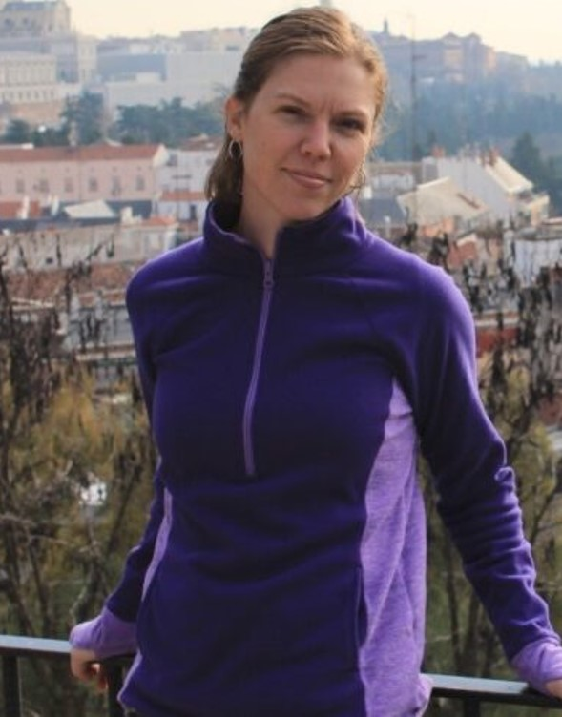
ÖRNEK YDSI - ROOTED
JoAnna Haugen, Slovenya
Sürdürülebilir turizm, hikaye anlatımı ve sosyal etkinin kesiştiği noktada çözüm platformu.
Rooted aracılığıyla görevim, yerel topluluklara ve gezegene öncelik veren seyahatle ilgili sürdürülebilir girişimleri sorumlu bir şekilde belgelemek, desteklemek, kutlamak ve paylaşmak ve başkalarının da aynı şeyi yapmasına yardımcı olmaktır..'

Slide 38
Interview with Young Digital Social Innovator
JoAnna Haugen, Rooted
Tam Mülakat
S1 Bu fikir nasıl geldi?
Kendi gözlemlerim ve deneyimlerim Rooted'un arkasındaki itici güçtü. 15 yıldan fazla bir süre önce Kenya kırsalında ABD Barış Gücü gönüllüsü olarak hizmet ettim ve birçok kez kendi köyümdeki insanların karşılaştıkları sorunlara yaratıcı çözümler bulduğunu gördüm. Yerel düzeyde ortaya çıkan çözümlerin çoğu zaman en iyileri olduğu fikri her zaman aklımda kaldı. Yine de çoğu insan, dünyanın en acil sorunlarından bazılarına yönelik bu yaratıcı, yerel kaynaklı çözümler hakkında bilgi sahibi değiller, çünkü bunların teşhiri, büyük pazarlama bütçeleri vb. yok. Amaç, sorunu çözmektir.

Slide 39
Interview with Young Digital Social Innovator
JoAnna Haugen, Rooted
Full Interview
S2 Kalkınan bir sosyal girişimciye verebileceğiniz tek tavsiye nedir?
Bir işletme koçuyla çalışmak, fikrimin ne kadar önemli olduğuna açıklık getirmeme yardımcı oldu. Ne yapmak ve söylemek istediğimi biliyordum ama nasıl yapacağımı bilmiyordum. Rooted'u geliştirirken öncelik vermeme, hedefler belirlememe ve beni sorumlu tutmama yardımcı oldu. Maddi imkanlarınız ve harika bir fikriniz varsa ancak nereden başlayacağınızı bilmiyorsanız, bir işletme koçu tutmanızı öneririm.

Slide 40
Fikir
Ideate
Doğru Olduğunu Düşündüğünüze veya Sebeplere Meydan Okuyun ve Fikirler Yaratın!
Artık fikir üretmeye hazırsınız. İlk iki aşamadan elde edilen güçlü bilgi ve anlayış, "sıradan düşünmeye" başlayabileceğiniz, sorunu görmenin alternatif yollarını arayabileceğiniz ve oluşturduğunuz sorun ifadesine yenilikçi çözümler belirleyebileceğiniz anlamına gelir. Beyin fırtınası özellikle burada yararlıdır.
Çözümünüz nedir?

Slide 41
Bu aşamada zaten fikirler düşünüyor olmalısınız, kullanıcılarınızı ve ihtiyaçlarını anlayacak şekilde büyüdünüz (Aşama 1 Empati kurun), ana bulguları incelediniz ve düzenlediniz ve insan odaklı bir problem ifadesi veya misyonu buldunuz (Aşama 2 Tanımla )
Şimdi Aşama 3 Ideate'de, oluşturduğunuz problem ifadesine yeni çözümler belirlemek için 'kutunun dışında düşünmeye' başlayabilir ve probleme farklı bakma yollarına bakmaya başlayabilirsiniz. Beyin Fırtınası, Beyin Yazısı, Olası En Kötü Fikir ve SCAMPER gibi yüzlerce Fikir üretme tekniği vardır. Serbest düşünmeyi teşvik etmek ve sorun ve çözümler hakkında daha fazla bilgi edinmek için Beyin Fırtınası ve Olası En Kötü Fikir oturumları.
Fikir üretme aşamasının başında mümkün olduğu kadar çok fikir veya problem çözümü elde etmek önemlidir. Fikir üretme aşamasının sonunda, fikirlerinizi araştırmanıza ve test etmenize yardımcı olması için başka Fikir Geliştirme teknikleri seçmelisiniz, böylece bir sorunu çözmenin en iyi yolunu bulabilir veya en azından bazı cevaplar verebilirsiniz.
Fikir
Doğru Olduğunu Düşündüğünüze veya Sebeplere Meydan Okuyun ve Fikirler Yaratın!

Slide 42
Fikir
Doğru Olduğunu Düşündüğünüze veya Sebeplere Meydan Okuyun ve Fikirler Yaratın!
Önce düşünmeye başla…
Çözmeye çalıştığınız problem tam olarak nedir?
Sorunu çözebilecek potansiyel çözümler veya fikirler nelerdir?
Tüm bakış açılarını, fikirleri ve içgörüleri topladınız mı?
Çözüm fikirleriniz, yenilikçi ürün veya hizmetinizi tüketecek kişilerin ihtiyaçlarına nasıl hitap edecek?
Neyi çözüyorsunuz?

Slide 43
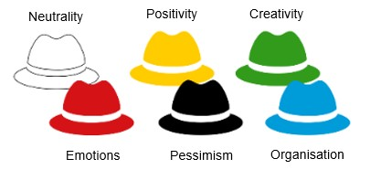
Pratik yapmak için fikirler
Altı Düşünce Şapkası
6 Düşünme Şapkası, sizin veya bir grubun tüm açılardan fikirler bulmasına yardımcı olur ve sizi birçok ve sonunda tek bir fikre çözümünüze getirir.
Şapkalarla Beyin Fırtınası!
Beyaz Düşünce Şapkası – bilgi gereksinimlerini (gerçekler, rakamlar…) yargılamadan değerlendirir…
Sarı Düşünce Şapkası – olumlu nedenleri göz önünde bulundurur – neyin iyi, neyin yararlı, neyin doğru olduğunu…
Yeşil Düşünce Şapkası – rengi, tasarımı, fikirleri, neye benzeyeceğini, nasıl yapılacağını veya ona nasıl yaklaşılacağını düşünür…

Slide 44
Pratik yapmak için fikirler
Altı Düşünce Şapkası
Kırmızı Düşünce Şapkası – duyguları, hisleri ve izlenimleri yargılamadan değerlendirir…
Siyah Düşünce Şapkası - olumsuz şeyleri, sorunları, neyin yanlış olduğunu, neyin yanlış olduğunu düşünür…
Mavi Düşünce Şapkası – nasıl düşündüğünüzü, takip ettiğiniz modeli dikkate alır ve diğer şapkaların doğru kullanıldığından emin olur

Slide 45
Pratik yapmak için fikirler
Altı Düşünce Şapkası
TARTIŞMA Her bir şapkayı grup olarak gözden geçirin, tartışın ve fikirlerinizi post-it'e yazın ve bilgilerin düzenlenmesi için renkli bir şapkanın altına herkesin görmesi için yapıştırın
Mavi şapkayı kullanarak, yani “düşüncelerinizi düşünerek” BULGULARINIZI ÖZETLEYİN, fikirlerinizi açık ve kısa tutun
Ana sorunları, gerilimleri belirleyerek ve en iyi çözümü sağlayabilecek fikirlerle sorunun adımlarını belirleyerek ANA FİKİRLERİ VURGULAYIN
ANA FİKİRİNİZ(LERİNİZ) NEDİR? Ardından fikirlerinizi tekrar bir ana fikir veya çözüme kadar daraltın. Bu aşamada birkaç fikre sahip olmakta bir sakınca yok ama prototip aşaması için bir tanesiyle başlayın…

Slide 46
ÖRNEK YDSI, Progressive Careers
Gary Fawdrey, UK
'İşsizlikte Dijital Sosyal Etki Yaratılması'
Progressive Careers, işsizliğin yarattığı insani krizi ele almayı bir misyon olarak belirlemiştir. "Progressive Careers, insanların sosyal etki sektörüne geçiş yapmasına ve paradan fazlasını kazanmasına yardımcı olmayı amaçlayan bir destek ağıdır.«
Gary Fawdrey.

Slide 47
Genç Dijital Sosyal Yenilikçi ile Röportaj
Gary Fawdrey
Progressive Careers, BK
Tam röportaj
S1 Bu fikir nasıl geldi?
Sosyal etki yüksek lisans programında yer alacak kadar şanslıydım ve birden fazla hayır kurumu arasında işbirliğini kolaylaştıran bir sosyal etki başlangıç organizasyonuna yerleştirildim. Bu deneyim sayesinde sektördeki birçok farklı fırsatı öğrendim ve birçok potansiyel sosyal etki kariyeri olduğunu fark ettim. Kendime erişmeyi dilediğim şeyi yaratmaya karar verdim, ihtiyacım olan tüm bilgiler için tek duraklı bir mağaza. Mentorluğun önemi ve gücü konusunda da tutkuluyum ve bu nedenle, sektöre daha önce girmiş olan insanlardan 1'e 1 tavsiyenin yeni başlayanlar için çok değerli olacağına karar verdim.

Slide 48
Prototip
Çözümler Oluşturmaya Başlayın
Bu deney ve deneme aşamasıdır. Amaç, bulunan her problem için mümkün olan en iyi çözümü belirlemektir. Ürettiğiniz fikirleri araştırmak için siz veya ekibiniz, ürünün (veya üründe bulunan belirli parçaları) bazı ucuz, küçük boyutlu versiyonlarını üretmelisiniz. Bu, yalnızca kağıt prototiplemeyi içerebilir.
Fikrinizi hayata geçirin
Image: Innovation Training

Slide 49
Şimdi siz veya ekibiniz, ürünün (veya bazı özelliklerin) veya hizmetin birkaç ucuz, küçük boyutlu versiyonunu üreterek ortaya çıkardığınız sorunların çözümlerini araştıracaksınız.
Prototipleri ekibinizde, diğer ekipler veya departmanlarla veya tasarım ekibinin dışındaki küçük bir grup insan üzerinde paylaşabilir ve test edebilirsiniz. Muhtemelen röportaj yaptığınız kişiler – sonuçta son kullanıcılar olacaklar!
Buradaki amaç, ilk 3 aşamada (1 Vurgu, 2 Problem İfadesi ve 3 Fikir) belirlediğiniz problem(ler)e mümkün olan en iyi çözümü belirlemektir. Çözümler veya prototipler tek tek araştırılır ve 'kullanıcıların' söylediklerine veya deneyimlerine göre kabul edilir, geliştirilir veya tekrar kontrol edilir veya reddedilir.
Bu aşamanın sonunda, fikrinizi (ürün veya hizmet) neyin sınırladığı konusunda daha iyi bir fikre sahip olacaksınız, tasarımınızla ilgili sorunlar ortaya çıkacak, gerçek kullanıcıların nasıl davranacağını, düşüneceğini ve hissedeceğini daha net bir şekilde görebileceksiniz. son ürünle etkileşime girdiğinde.
Prototip
Çözümler Oluşturmaya Başlayın
Tam Kaynak

Slide 50
Prototip
Çözümler Oluşturmaya Başlayın
Önce düşünmeye başla….
Neye benzeyecek?
Neye ihtiyacı var? Neye ihtiyacı yok?
Kullanıcılarınızın buna nasıl tepki vereceğini düşünüyorsunuz (ihtiyaçlarına uyacak mı)?
Kullanıcılarınızın hizmetinizi veya ürününüzü kullanmasının en etkili, en kolay yolu nedir?
Özellikle test aşamasında çalışması için neye ihtiyacınız var?
Seriler oluşturmanız mı gerekiyor?
İyileştirin ve değiştirin

Slide 51
Prototip Uygulaması
Kağıt Prototipleme
Kağıt prototipleme, fikrinizin işe yarayıp yaramadığını anlamanıza yardımcı olmak için dijital ürünlerin, somut ürünlerin veya hizmetlerin kağıt sunumunu oluşturduğunuz yerdir. Eskizler çizin veya basılı tasarımları değiştirin veya düzenleyin ya da haritasını çıkarın ve kullanıcıların fikrinize tepkilerini inceleyin. Beyin fırtınası için de harika!
YOK RENK VE KIRTASİYE İLE YARATICILIK İhtiyaç duyacağınız kalemler, kurşun kalemler, keçeli kalemler, kağıt, kart, Post-it, makas, bant, yapıştırıcı, cetveller ve uygun şablonlar. Yaklaşık 10 €, bunu karşılamak için genellikle yeterlidir. Fikirlere rehberlik etmesi için grafik kağıdı kullanabilirsiniz. Renkli kağıt, düğmeleri temsil etmek için harikadır.
Kağıt Prototipleme için Tam Kaynak

Slide 52
Kağıt Prototipleme
İnşa edin – Devam edin ve nereye vardığınızı görün. Fikirlerinizi kağıda döktükçe, onlar hakkında daha net düşünebilirsiniz. Daha sonra, onları iyileştirmeyi düşünebilirsiniz. Sayfa başına bir çizim yapın, bir fikir olabilir veya fikrin bir parçası olabilir. Bu, gerekirse sayfaları hareket ettirebilmeniz içindir.
Hızlı hareket edin – Prototipinizi yapmak için çok uzun zaman harcarsanız ona bağlanırsınız. Silmek için zaman kaybetmeyin: Fikirleri revize etmek yerine not almak istiyorsunuz ve ham sürümdeki içgörüleri potansiyel olarak kaçırıyorsunuz.
Neyi test edeceğinizi unutmayın – Bu nedenle veya sorunu göz önünde bulundurarak oluşturun, ancak diğer faktörlerin farkında olun.
Prototip Uygulamaları ve Araçları – Daha sonra, içeriğinizi daha iyi görüntülemek için bazı harika çizim ve tasarım Uygulamalarını kullanabilirsiniz.
Kullanıcıları hatırlayın – Prototipinizi kullanıcıların davranışlarına ve ihtiyaçlarına göre test edeceğiniz için, oluştururken onların beklentilerini göz önünde bulundurun.
Kağıt Prototipleme için Tam Kaynak

Slide 53
Prototip Uygulaması
Prototipleme - Diğer İpuçları ve Fikirler
Postasını alıp hizmetinizin aşamalarını geliştirebilir, hareket ettirebilir, sıralayabilirsiniz… Bu yaklaşım prototip geliştirmenizi esnek hale getirir.
Fikirlerinizin kaba bir taslağıyla başlayabilirsiniz, bu birkaç işlem gerektirebilir – çalışmayanları kaldırın, işe yarayanları koruyun. Bu, daha pahalı bir prototipe hazırlanmanın harika bir yoludur.
Herkes geliştirme sürecine dahil olmalıdır - yaratıcı olun, çizim yapın, kesin, yapıştırın ve hepsini kağıda yazın.
Kağıt Prototipleme için Tam Kaynak

Slide 54
Test
Test
Çözümlerinizi Deneyin
Test uzmanları, prototipleri titizlikle test etmeli ve yanıtlarında tamamen dürüst olmalıdır. Bu son aşama olmasına rağmen, tasarım düşüncesi tekrarlayıcıdır: Ekipler genellikle sonuçları bir veya daha fazla sorunu değiştirmek veya düzeltmek için kullanır. Böylece, daha fazla değişiklik, modifikasyon, değişiklik ve iyileştirme yapmak için önceki aşamalardan herhangi birine dönebilirsiniz – alternatif çözümler bulmak veya ekarte etmek için.
Fikriniz işe yarıyor mu

Slide 55
Test
Çözümlerinizi Deneyin
Tam Kaynak
Bir sonraki mantıksal aşama resmi kullanıcı testidir (Prototip Aşamasında kullandığınız grubun aynısını kullanabilirsiniz.
Bu, esnek bir şekilde ve belirli bir sıra gözetmeksizin yapılmalıdır. Örneğin, tasarımdaki farklı gruplar aynı anda birden fazla aşamayı deneyebilir veya tasarım ekibi tüm proje boyunca bilgi ve prototip toplayabilir, böylece fikirlerini hayata geçirebilir ve problem çözümlerini görselleştirebilirler.
Ayrıca, test aşamasından elde edilen sonuçlar, kullanıcılar hakkında daha fazla bulgu ve anlayış ortaya çıkarabilir ve daha da iyi çözümler veya fikirler sağlayabilir, bu da başka bir beyin fırtınası oturumuna (Düşünme) veya yeni prototiplerin geliştirilmesine (Prototip) yol açabilir.

Slide 56
Test
Çözümlerinizi Deneyin
Önce düşünmeye başla…
Bunun işe yarayacağını kanıtlayacak kanıt nedir?
Farklı kişilerle birden fazla test yapmanız mı gerekiyor?
Sorunlarının çözüldüğüne dair kullanıcı onayınız var mı?
Kullanıcılarınızı dinleyin

Slide 57
Test
Kağıt Prototipleme
Kağıt prototipleme, fikrinizin işe yarayıp yaramadığını anlamanıza yardımcı olmak için dijital ürünlerin, somut ürünlerin veya hizmetlerin kağıt sunumunu oluşturduğunuz yerdir. Eskizler çizin veya basılı tasarımları değiştirin veya düzenleyin ya da haritasını çıkarın ve kullanıcıların fikrinize tepkilerini inceleyin. Beyin fırtınası için de harika!
YOK RENK VE KIRTASİYE İLE YARATICILIK İhtiyaç duyacağınız kalemler, kurşun kalemler, keçeli kalemler, kağıt, kart, Post-it, makas, bant, yapıştırıcı, cetveller ve uygun şablonlar. Yaklaşık 10 €, bunu karşılamak için genellikle yeterlidir. Fikirlere rehberlik etmesi için grafik kağıdı kullanabilirsiniz. Renkli kağıt, düğmeleri temsil etmek için harikadır.
Kağıt Prototipleme için Tam Kaynak

Slide 58
ÖRNEK YDSI Touchpoints
Fabienne Colling, Lüksemburg
STK Lüksemburg'daki mültecilerin istihdama giden yolu açmalarına yardımcı oluyor.
Touchpoınts, Lüksemburg'a mülteci olarak gelenlerin kendi işlerini nasıl kuracaklarını öğrenmelerine yardımcı olur. Onları idari işlerde yönlendirirsiniz, eğitirsiniz ve sonunda potansiyel bir işverenle temasa geçmelerini sağlarsınız.

Slide 59
Genç Dijital Sosyal Yenilikçi ile Röportaj
Tam Mülakat
S1 Kullanıcılarınızla nasıl empati kurarsınız?
Bana göre girişimci olarak adlandırılmak için kullanıcılarınızla birlikte çalışmalısınız; hizmete ihtiyacı olan, onu alan ve her ne şekilde olursa olsun bedelini ödeyecek olan insanlardır. Aynı kişi olmak zorunda değil. Benim için girişimcilik modelinin ve fikrinizi tasarlamanın ve geliştirmenin özü budur. Kullanıcılarınıza ne teslim etmezseniz, size ödeme yapılmayacaktır. Çalışanlarınızın da kime, kime hizmet ettiğinize, nasıl hizmet ettiğinize, çözdüğünüz soruna vb. önem vererek bir sosyal etki katmanı ekleyebilirsiniz.

Slide 60
En İyi Şekilde Tasarım Düşüncesi…
Tasarım Düşüncesi, tasarıma sabit veya esnek olmayan bir yaklaşım olarak görülmemelidir; farklı aşamalar size tipik olarak denenmiş farklı aktiviteler gösterdi. Özel projeniz için en iyi ve en bilgilendirici bilgiyi elde etmek için, en iyi çözüme ve fikre ulaşmak için bu aşamalar değiştirilebilir, birlikte yürütülebilir ve birkaç kez tekrarlanabilir. En önemlisi, mümkün olan en iyi çözümlere odaklanmanıza yardımcı olur.
Ayrıca önemli olan, en iyi bilgi ve geri bildirimi almak için baştan ve tasarım aşamaları boyunca kullanıcılardan olabildiğince fazla bilgi ve anlayış almanızdır. Bu, probleminizi varsayımlarınıza değil, onların girdilerine göre daha iyi tanımlayabileceğiniz anlamına gelir.
Tasarım Düşüncesi, mümkün olan en iyi çözümleri geliştirmenize, kullanıcıları ve ihtiyaçlarını belirlemenize ve karşılaştıkları sorunlara yenilikçi sosyal inovasyon çözümleri geliştirmenize yardımcı olmak için bitmeyen bir tasarım döngüsü yaratır…

Slide 61
Sonraki Modül 4
Dijital bir sosyal inovasyon projesi veya işi nasıl kurulur?
PROJENİZİ İLERİYE TAŞIMAK İÇİN YAPMANIZ GEREKENLER
email
website

